Slide 1

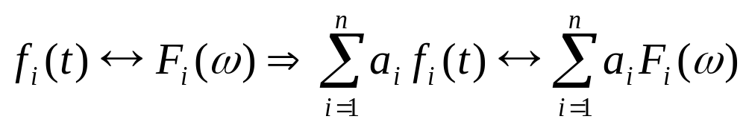
傅立叶变换的基本性质(复习)
一、对称性
1．
2．若
，则
二、线性

Slide 2
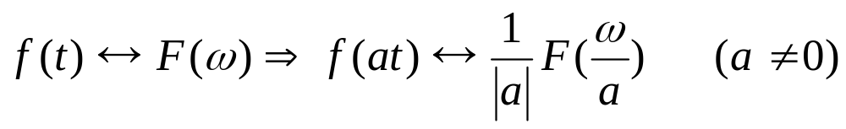


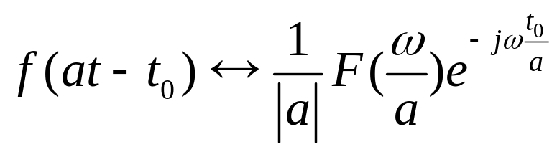
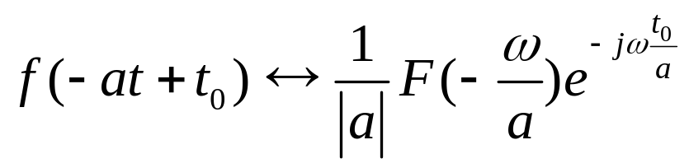
傅立叶变换的基本性质(复习)
三、奇偶虚实性
四、尺度变换特性
五、时移特性
1．
2．

Slide 3
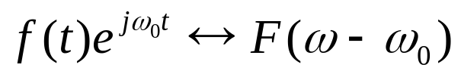
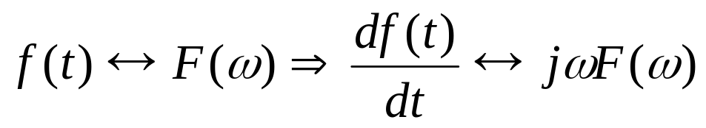
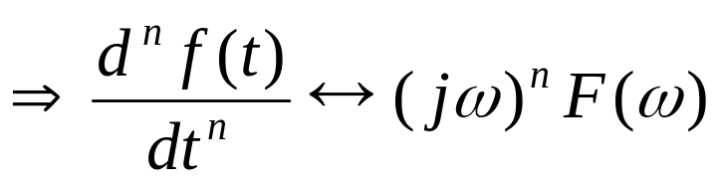


傅立叶变换的基本性质(复习)
六、频移特性
七、时域微分
八、频域微分

Slide 4
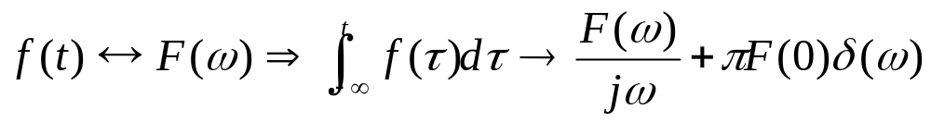
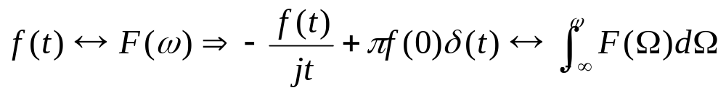
傅立叶变换的基本性质(复习)
九、时域积分
十、频域积分

